Slide 1
PortfoLIO KASO/NYO
2021-2024

Slide 2
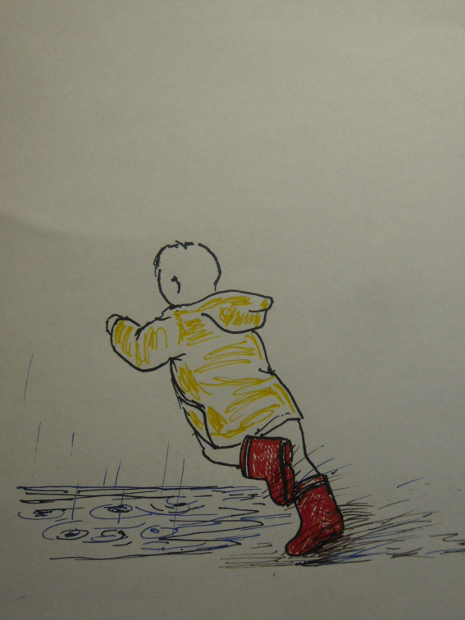
Portfolio on oman osaamisen ja ammatillisen kehittymisen esittelykansio.
Se voi olla
konkreettinen KANSIO
sähköinen kansio
jonkun muun muotoinen tuotos, josta löytyvät tarvittavat asiat
Portfolio on aina tekijänsä näköinen!
Portfolio kehittyy, täydentyy muuttuu 1.-3. v. aikana!

Slide 4
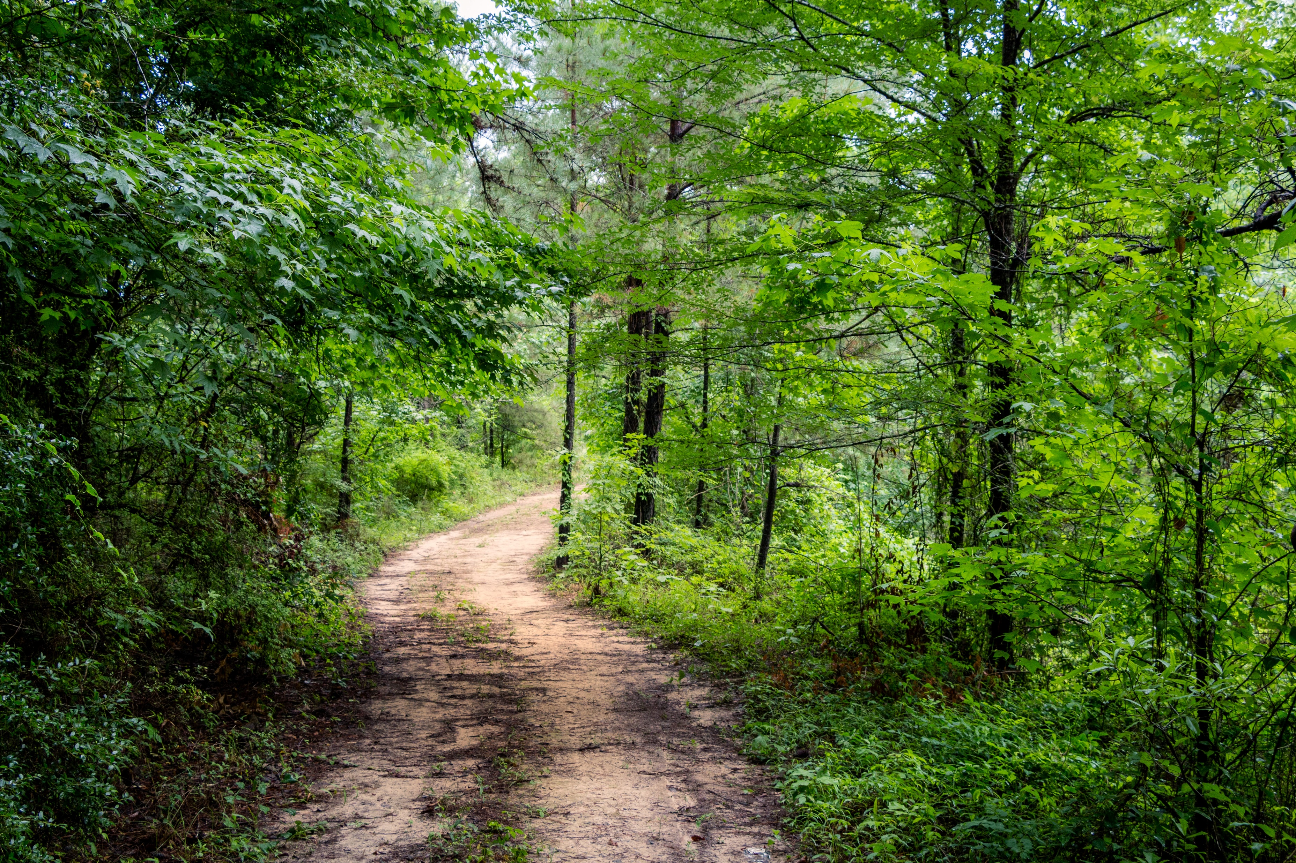
Miksi portfolio?
Monipuolinen väline oman oppimisen ja osaamisen tarkasteluun sekä näkyväksi tekemiseen
Mahdollisuus rakentaa tietoisemmin omaa opintopolkua
Ohjaa kriittiseen itsearviointiin ja ongelmanratkaisuun
Lopputuotos (tai sen osat) voi toimia hyvänä apuna työn haussa

Slide 5
Portfolion rakenne Nämä pitää vähintään löytyä:
1 Johdanto
4 Nuoren kasvun ja hyvinvoinnin edistäminen
5 Osallisuuden tukeminen ja sosiaalinen vahvistaminen
2 Ammatillinen kohtaaminen kasvatus- ja ohjausalalla
3 Yksilön, ryhmän ja yhteisön ohjaaminen
Pohdinta JA
Työkalupakki

Slide 6
Mitä portfolio Sisältää 1
1 JOHDANTO (1.- (2)3. vuonna)
Oma esittely (”kuka – mikä – millainen olen”…) (1.-3.v)
Ammatillinen polku (1.vsk - ) 1. ennen opintoja 2. opintojen aikana 3. opintojen jälkeen
Tiivistelmä kansiosta (1.-2.vsk → 3.vsk)
Punaisen langan / teeman virittely
PERUSOHJE KAIKKIIN KANSIOIHIN:
Kerää koko ajan talteen kaikkea mahdollista materiaalia: raportit, suunnitelmat, projektien materiaalit, yms… (myös ”hahmotelmia”, oppimispäiväkirjoja, …)

Slide 7
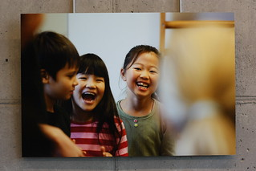
Mitä portfolio sisältää 2
2 AMMATILLINEN KOHTAAMINEN KASVATUS JA OHJAUSALALLA (1. vuonna)
Pohdiskele kasvatus- ja ohjausalan arvoja:
- mitkä ovat mielestäsi ammattialamme keskeisiä ja tärkeimpiä arvoja?
- miten näiden arvojen toteutuminen näkyy sinun työssäsi nuoriso- ja yhteisöohjaajana
- millainen ohjaaja olet mielestäsi tällä hetkellä,
millainen haluaisit tulevaisuudessa olla?
Koonti:
Mitä haluat erityisesti nostaa esiin omasta osaamisestasi liittyen kohtaamisen taitoihin? Missä kohtaamisen taidoissa haluat vielä kehittyä? Voit nostaa esille käytännössä kokemiasi kohtaamisia. Onnistuneita ja epäonnistuneita. Mitä olet niistä oppinut?

Slide 8
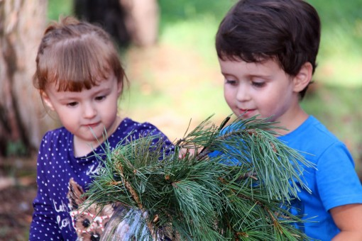
Mitä portfolio sisältää 3
3 YKSILÖN, RYHMÄN JA YHTEISÖN OHJAAMINEN (1. vuonna)
Dokumentit ohjaamisen taidoista
Yksilöohjaus ja ryhmän ohjaus: esimerkkejä
ohjauksista, joita olet tähän mennessä tehnyt
Esimerkkejä erilaisten ohjattavien kanssa toimimisesta:
erityisen tuen ohjattavat, eri ikäryhmät….
Tehtäviä, ohjaussuunnitelmia, oppimispäiväkirjoja, kuvia, videoita…
Mitä materiaaleja sinulta löytyy esim. 1. vuoden projekteihin liittyen?
Koonti: Missä menetelmäalueissa haluaisit
vielä kehittyä ja miksi?

Slide 9
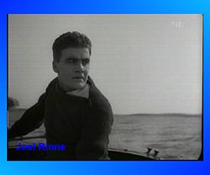
Mitä portfolio sisältää 4
4 NUOREN KASVUN JA HYVINVOINNIN EDISTÄMINEN (2. vuosikurssi)
Dokumentteja ja esim. ryhmätöitä liittyen seuraaviin:
Nuorten elinolot ja hyvinvointi
Nuorisokulttuurit
Monialainen yhteistyö
Koonti: Mitkä ovat vahvuuksiasi ja mitä vielä kehittäisit? Millaisia projekteja teitte tähän tutkinnon osaan liittyen?

Slide 10
Mitä portfolio sisältää 5
5 OSALLISUUDEN TUKEMINEN JA SOSIAALINEN VAHVISTAMINEN (2. ja 3. vuosikurssi)
Esimerkkejä osaamisestasi:
Projektit, joissa olit mukana (valokuvat, suunnitelmat...)
Esimerkit sosiaalisen vahvistamisen menetelmistä, jotka koet omiksesi
Millaisena syrjäytyminen näyttäytyy sinulle Suomalaisessa yhteiskunnassa
Koonti:
Mitä jo osaat hyvin tässä tutkinnon osassa, missä vielä haluaisit kehittyä

Slide 11
MITÄ PORTFOLIO SISÄLTÄÄ 6
6 POHDINTA (2. ja 3. vuonna) + TYÖKALUPAKKI
Itsearviointia opintoihin ja portfolioon liittyen
Miksi valitsit portfolioon juuri ne tuotokset mitkä valitsit?
Mitä olet oppinut tuotostesi kautta?
Miten oppimisesi on edistynyt → Mikä Nuoriso- ja yhteisöohjauksen opinnoissa on ollut mielekkäintä? Entä mikä vaikeinta?
Oman ammatillisen kasvun pohdintaa
Halutessasi voit liittää Ammatillisen kasvun kurssilla tuottamaasi aineistoa tähän.
Voit myös vapaamuotoisesti pohtia ammatillisen kasvusi polkua opintojen alusta tähän päivään.
Mitä seuraavaksi?
Miten voit hyödyntää portfoliotasi opintojen jälkeen?
Mitä haluat oppia / kehittää jatkossa?
Missä näet itsesi viiden vuoden päästä?

Slide 12
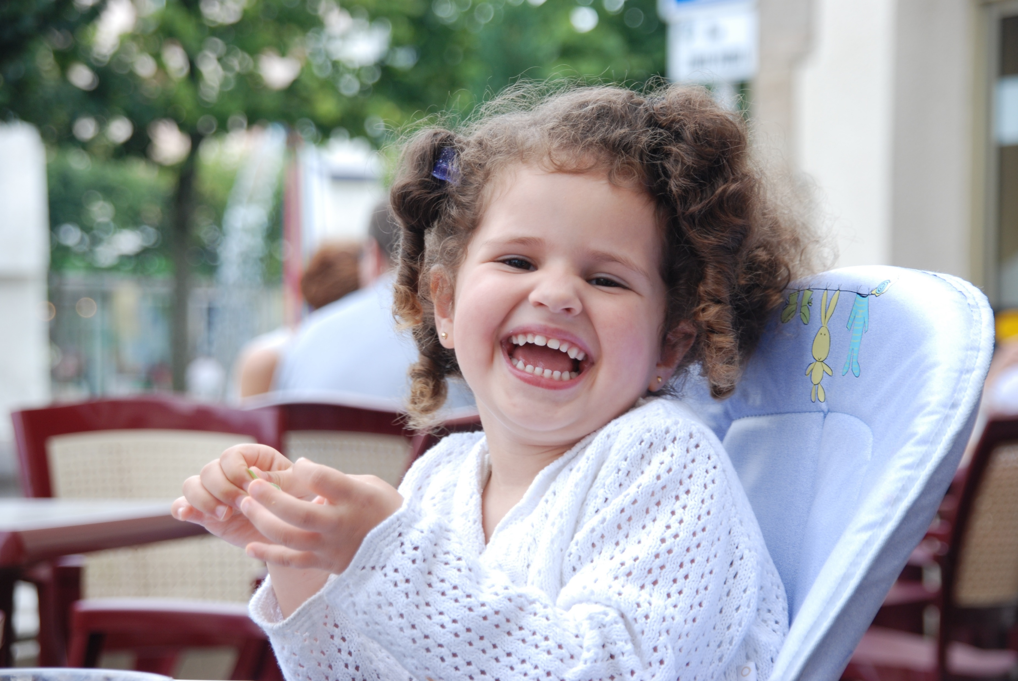
Ilo irti pofotyöstä
Tee portfolio itseäsi varten!
Valitse itseäsi aidosti kiinnostavia teemoja käsittelyyn.
Pähkäile kohtalotovereiden kanssa ongelmakohtia.
Päästä luovuutesi valloilleen!
Älä hätäile, pofo valmistuu hiljalleen. ”Ei Roomaakaan rakennettu päivässä.” ☺

